Slide 1
БЕЗОПАСНЫЙ ИНТЕРНЕТ
Материалы для педагогов.
«Безопасный Интернет»
v. 2.01

Slide 2
Компьютер:
Это компьютер и ноутбук.
У тебя есть компьютер?

Slide 3
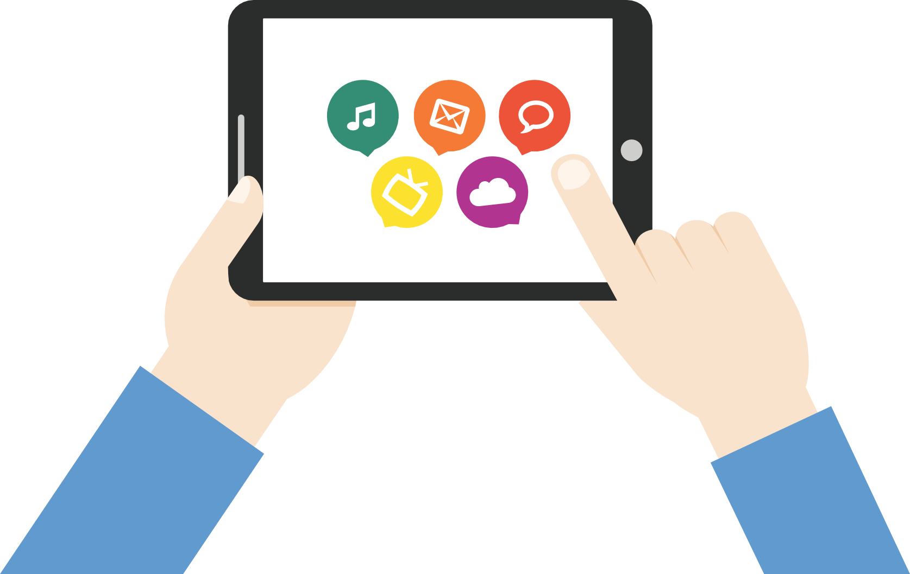
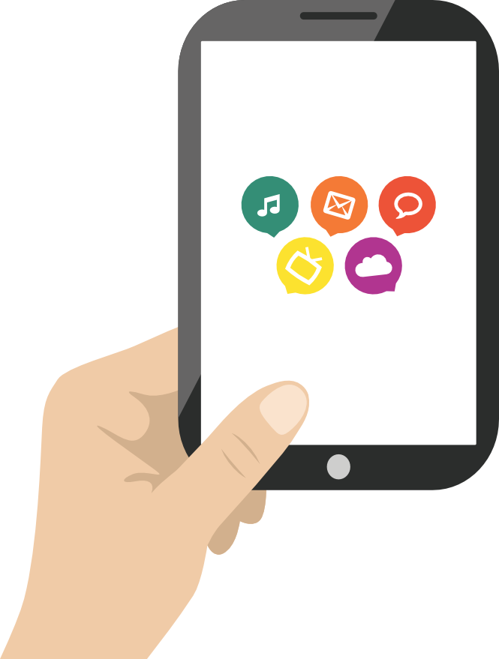
Мобильные устройства
Это телефон и планшет.
Они тоже компьютеры

Slide 4
Информация
В компьютере хранятся фотографии, мультфильмы, музыка, письма.
Всё это называется - информация

Slide 5
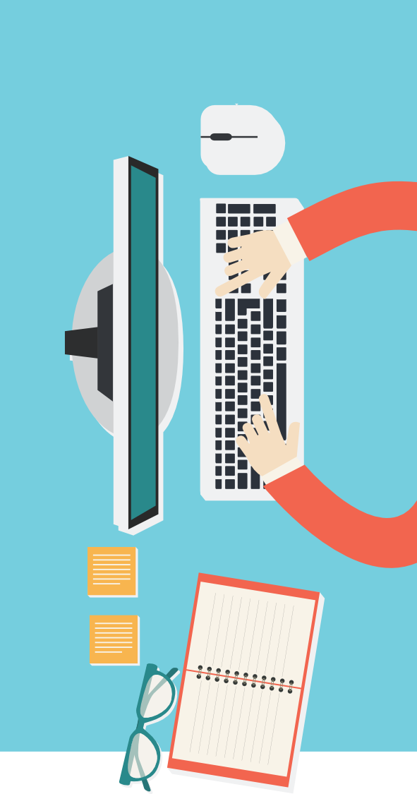
Интернет
Мы можем делиться информацией друг
с другом на любом расстоянии.
Для этого создан интернет.

Slide 6
Мобильные устройства
В интернете, как и в жизни, есть правила безопасности.
Главное – помни: если не знаешь, что делать – посоветуйся с родителями и учителями.
Если тебя обижают в интернете – расскажи родителям
Будь вежлив и дружелюбен!
Не открывай незнакомые сайты

Slide 7
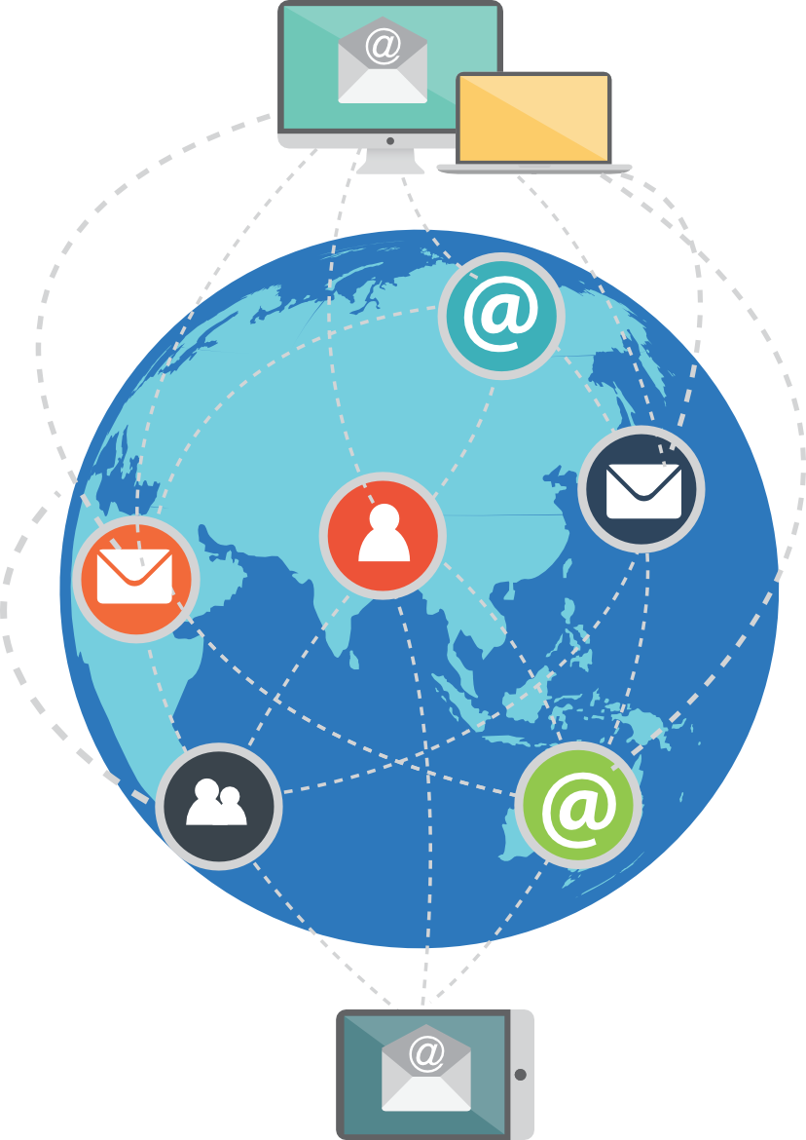
Социальная сеть
Социальные сети объединяют людей из разных уголков планеты.
Рассказывай родителям о своих друзьях в сети.

Slide 8
Компьютерный вирус
Существуют компьютерные вирусы.
От них есть лекарства –
антивирусы.
Попроси родителей установить антивирус
на твой компьютер.

Slide 9
Мошенник в интернете
Остерегайся мошенников!
Обязательно расскажи родителям
о странных людях, которые тебе пишут
в интернете.

Slide 10
Цени свое время
Не сиди долго за компьютером, живи реальной жизнью.
Читай книги,
гуляй с родителями, играй с друзьями на улице.

Slide 11
СПАСИБО ЗА ВНИМАНИЕ!
ligainternet.ru

